Slide 1
程式範例

Slide 2
元件 (一)
主要元件
Dialog (OpenPictureDialog) 開啟影像檔
Dialog (SavePictureDialog) 儲存影像檔
次要元件
Standard (MainMenu) 使用方式如同Button
Standard (RadioButton) 如需複選可用Standard (CheckBox)
Standard (RadioGroup)
Standard (Label)
Standard (Edit)
Standard (Button)
<number>/ 12

Slide 3
元件 (二)
Additional (Image)
Additional (ScrollBox)
Win32 (PageControl)
Win32 (StatusBar)
<number>/ 12

Slide 4
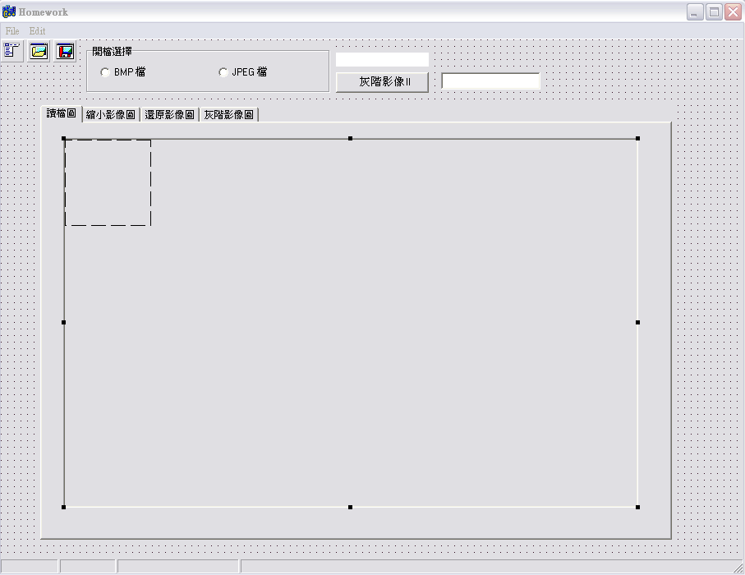
1.使用PageControl(按右鍵可以新增分頁)
2.在PageControl中放入ScrollBox
3.將Image放入ScrollBox中
<number>/ 19

Slide 5
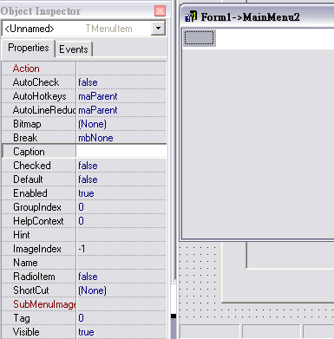
MainMenu
點選 此元件
<number>/ 12

Slide 6
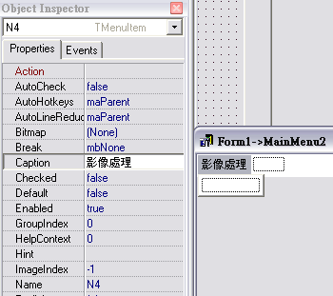
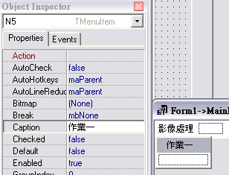
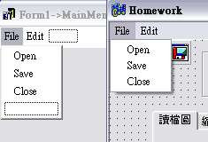
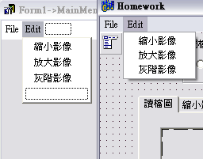
參考用
<number>/ 12

Slide 7
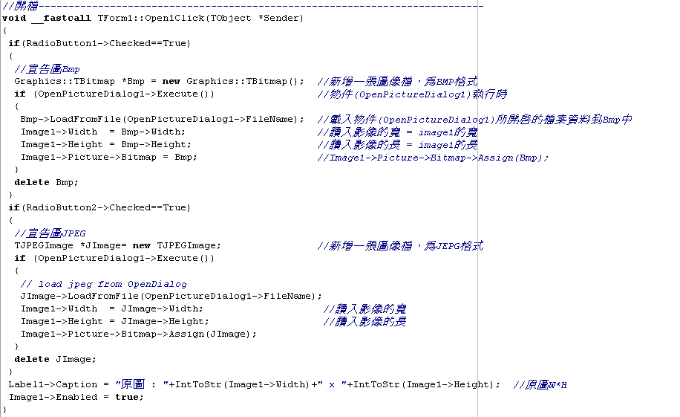
Open
#include "jpeg.hpp" //include jpeg檔案
<number>/ 19

Slide 8
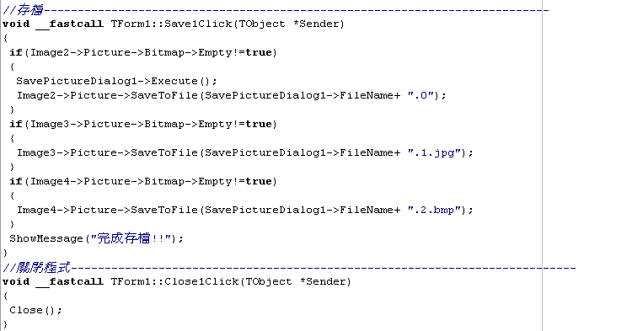
Save & Close
<number>/ 12

Slide 9

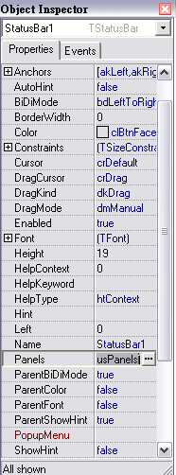
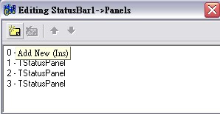
Image & StatusBar 的結合(1)
點選StatusBar，在Object Inspector選Panels
出現此視窗，此時看你需分幾格(上圖設定四格)
點選
<number>/ 19

Slide 10
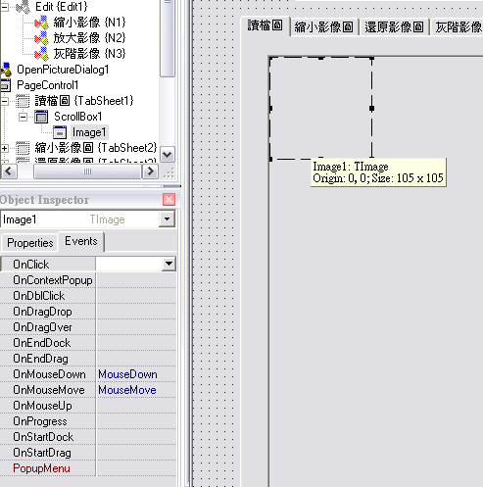
Image & StatusBar 的結合(2)
選擇影像圖 (image)
點選Event輸入 MouseDown 或 MouseMove
<number>/ 12

Slide 11
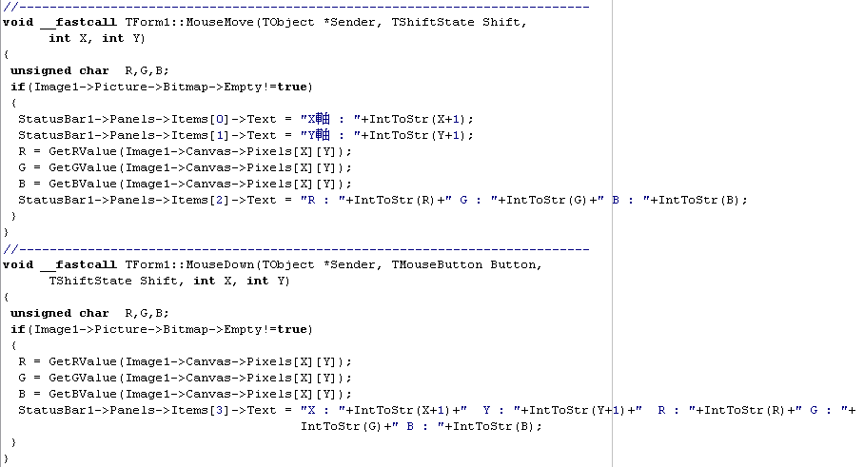
<number>/ 12

Slide 12
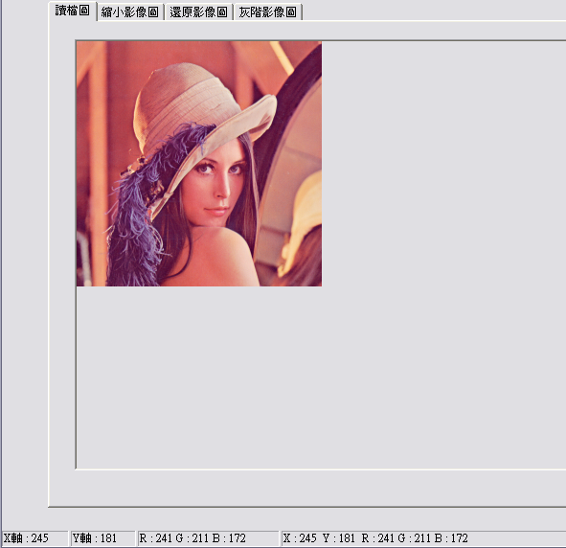
1.MouseMove(移動就可自動更新)
2.MouseDown需按滑鼠某才可更新
<number>/ 12

